Slide 1
GOVERNANÇA E GESTÃO DE FOLHAS DE PAGAMENTO NOS PODERES EXECUTIVOS
E LEGISLATIVOS
Assentamentos Funcionais Acumulações Ilegais de Cargos
Fixação de Subsídios de Agentes Políticos

Slide 2
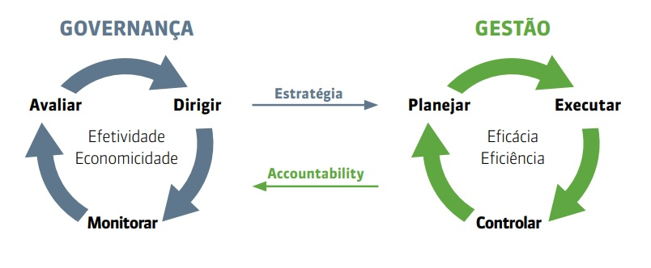
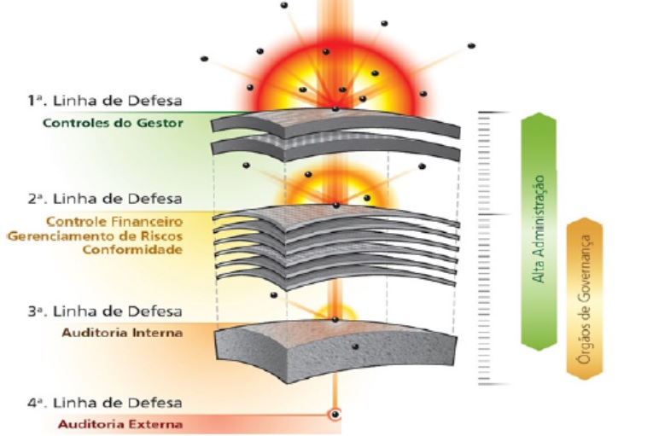
GOVERNANÇA
GESTÃO
QUEM GOVERNA MINHA CASA? QUEM GERE?
CONTROLE
CONTROLE?
QUAIS AS RAZÕES?
QUAL O PRINCIPAL FUNDAMENTO?
LINHAS DE DEFESA
LINHAS DE DEFESA?
A governança é a função direcionadora, a gestão é a função realizadora

Slide 3
POR QUE DESTACAR A GOVENANÇA, A GESTÃO, O CONTROLE E AS LINHAS DE DEFESA NA REALIZAÇÃO DAS DESPESAS COM FOLHAS DE PAGAMENTO?
EM 2022: DP 47,70% DA RCL
58 MUNICÍPIOS – ACIMA DE 50%
OCORRÊNCIAS -

Slide 4
ASSENTAMENTOS FUNCIONAIS
GOVERNANÇA E GESTÃO DE FOLHAS DE PAGAMENTO NOS PODERES EXECUTIVOS
E LEGISLATIVOS
Documentos funcionais dos servidores, DIGITAIS/DIGITALIZADOS OU NÃO, cujo objetivo é agilizar o acesso à informação, subsidiar tomadas de decisão, resguardar os direitos e os deveres dos órgãos, entidades e de seus agentes
Gerados/produzidos em decorrência da Vida Funcional do Servidor Público
ASSENTAMENTOS FUNCIONAIS DIGITAIS - AFDs

Slide 5
ACUMULAÇÕES ILEGAIS DE CARGOS
ACUMULAÇÃO DE CARGOS...
GOVERNANÇA E GESTÃO DE FOLHAS DE PAGAMENTO NOS PODERES EXECUTIVOS
E LEGISLATIVOS
CONTEXTO DE EXCEÇÃO
Art. 37. A administração pública direta e indireta de qualquer dos Poderes da União, dos Estados, do Distrito Federal e dos Municípios obedecerá aos princípios de legalidade, impessoalidade, moralidade, publicidade e eficiência e, também, ao seguinte:
II - a investidura em cargo ou emprego público depende de aprovação prévia em concurso público de provas ou de provas e títulos, de acordo com a natureza e a complexidade do cargo ou emprego, na forma prevista em lei, ressalvadas as nomeações para cargo em comissão declarado em lei de livre nomeação e exoneração; (Redação dada pela Emenda Constitucional nº 19, de 1998)
V - as funções de confiança, exercidas exclusivamente por servidores ocupantes de cargo efetivo, e os cargos em comissão, a serem preenchidos por servidores de carreira nos casos, condições e percentuais mínimos previstos em lei, destinam-se apenas às atribuições de direção, chefia e assessoramento; (Redação dada pela Emenda Constitucional nº 19, de 1998)

Slide 6
ACUMULAÇÕES ILEGAIS DE CARGOS
ACUMULAÇÃO DE CARGOS...
GOVERNANÇA E GESTÃO DE FOLHAS DE PAGAMENTO NOS PODERES EXECUTIVOS
E LEGISLATIVOS
XI - a remuneração e o subsídio dos ocupantes de cargos, funções e empregos públicos da administração direta, autárquica e fundacional, dos membros de qualquer dos Poderes da União, dos Estados, do Distrito Federal e dos Municípios, dos detentores de mandato eletivo e dos demais agentes políticos e os proventos, pensões ou outra espécie remuneratória, percebidos cumulativamente ou não, incluídas as vantagens pessoais ou de qualquer outra natureza, não poderão exceder o subsídio mensal, em espécie, dos Ministros do Supremo Tribunal Federal, aplicando-se como limite, nos Municípios, o subsídio do Prefeito, e nos Estados e no Distrito Federal, o subsídio mensal do Governador no âmbito do Poder Executivo, o subsídio dos Deputados Estaduais e Distritais no âmbito do Poder Legislativo e o subsídio dos Desembargadores do Tribunal de Justiça, limitado a noventa inteiros e vinte e cinco centésimos por cento do subsídio mensal, em espécie, dos Ministros do Supremo Tribunal Federal, no âmbito do Poder Judiciário, aplicável este limite aos membros do Ministério Público, aos Procuradores e aos Defensores Públicos; (Redação dada pela Emenda Constitucional nº 41, 19.12.2003)

Slide 7
ACUMULAÇÕES ILEGAIS DE CARGOS
ACUMULAÇÃO DE CARGOS...
GOVERNANÇA E GESTÃO DE FOLHAS DE PAGAMENTO NOS PODERES EXECUTIVOS
E LEGISLATIVOS
XV - o subsídio e os vencimentos dos ocupantes de cargos e empregos públicos são irredutíveis, ressalvado o disposto nos incisos XI e XIV deste artigo e nos arts. 39, § 4º, 150, II, 153, III, e 153, § 2º, I; (Redação dada pela Emenda Constitucional nº 19, de 1998)
XVI - é vedada a acumulação remunerada de cargos públicos, exceto, quando houver compatibilidade de horários, observado em qualquer caso o disposto no inciso XI: (Redação dada pela Emenda Constitucional nº 19, de 1998)
a) a de dois cargos de professor; (Redação dada pela Emenda Constitucional nº 19, de 1998)
b) a de um cargo de professor com outro técnico ou Científico; (Redação dada pela Emenda Constitucional nº 19, de 1998)
c) a de dois cargos ou empregos privativos de profissionais de saúde, com profissões regulamentadas; (Redação dada pela Emenda Constitucional nº 34, de 2001)

Slide 8
ACUMULAÇÕES ILEGAIS DE CARGOS
ACUMULAÇÃO DE CARGOS...
GOVERNANÇA E GESTÃO DE FOLHAS DE PAGAMENTO NOS PODERES EXECUTIVOS
E LEGISLATIVOS
XVII - a proibição de acumular estende-se a empregos e funções e abrange autarquias, fundações, empresas públicas, sociedades de economia mista, suas subsidiárias, e sociedades controladas, direta ou indiretamente, pelo poder público; (Redação dada pela Emenda Constitucional nº 19, de 1998)
§ 10. É vedada a percepção simultânea de proventos de aposentadoria decorrentes do art. 40 ou dos arts. 42 e 142 com a remuneração de cargo, emprego ou função pública, ressalvados os cargos acumuláveis na forma desta Constituição, os cargos eletivos e os cargos em comissão declarados em lei de livre nomeação e exoneração. (Incluído pela Emenda Constitucional nº 20, de 1998)
§ 14. A aposentadoria concedida com a utilização de tempo de contribuição decorrente de cargo, emprego ou função pública, inclusive do Regime Geral de Previdência Social, acarretará o rompimento do vínculo que gerou o referido tempo de contribuição. (Incluído pela Emenda Constitucional nº 103, de 2019)

Slide 9
ACUMULAÇÕES ILEGAIS DE CARGOS
ACUMULAÇÃO DE CARGOS...
GOVERNANÇA E GESTÃO DE FOLHAS DE PAGAMENTO NOS PODERES EXECUTIVOS
E LEGISLATIVOS
Art. 38. Ao servidor público da administração direta, autárquica e fundacional, no exercício de mandato eletivo, aplicam-se as seguintes disposições: (Redação dada pela Emenda Constitucional nº 19, de 1998)
I - tratando-se de mandato eletivo federal, estadual ou distrital, ficará afastado de seu cargo, emprego ou função;
II - investido no mandato de Prefeito, será afastado do cargo, emprego ou função, sendo-lhe facultado optar pela sua remuneração;
III - investido no mandato de Vereador, havendo compatibilidade de horários, perceberá as vantagens de seu cargo, emprego ou função, sem prejuízo da remuneração do cargo eletivo, e, não havendo compatibilidade, será aplicada a norma do inciso anterior;
Art. 42 Os membros das Polícias Militares e Corpos de Bombeiros Militares, instituições organizadas com base na hierarquia e disciplina, são militares dos Estados, do Distrito Federal e dos Territórios. (Redação dada pela Emenda Constitucional nº 18, de 1998)
§ 3º Aplica-se aos militares dos Estados, do Distrito Federal e dos Territórios o disposto no art. 37, inciso XVI, com prevalência da atividade militar. (Incluído pela Emenda Constitucional nº 101, de 2019)

Slide 10
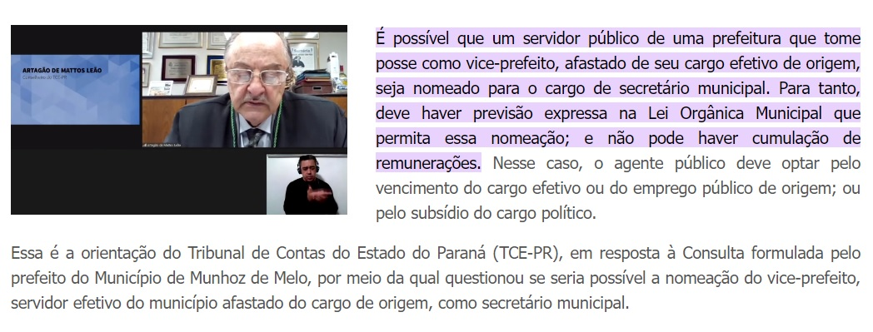
ACUMULAÇÕES ILEGAIS DE CARGOS
GOVERNANÇA E GESTÃO DE FOLHAS DE PAGAMENTO NOS PODERES EXECUTIVOS
E LEGISLATIVOS

Slide 11
ACUMULAÇÕES ILEGAIS DE CARGOS
ACUMULAÇÃO DE CARGOS...
GOVERNANÇA E GESTÃO DE FOLHAS DE PAGAMENTO NOS PODERES EXECUTIVOS
E LEGISLATIVOS
Art. 95. Os juízes gozam das seguintes garantias:
...
Parágrafo único. Aos juízes é vedado:
I - exercer, ainda que em disponibilidade, outro cargo ou função, salvo uma de magistério;
Art. 128. O Ministério Público abrange:
...
§ 5º Leis complementares da União e dos Estados, cuja iniciativa é facultada aos respectivos Procuradores-Gerais, estabelecerão a organização, as atribuições e o estatuto de cada Ministério Público, observadas, relativamente a seus membros:
...
II - as seguintes vedações:
...
d) exercer, ainda que em disponibilidade, qualquer outra função pública, salvo uma de magistério;

Slide 12
ACUMULAÇÕES ILEGAIS DE CARGOS
ACUMULAÇÃO DE CARGOS...
GOVERNANÇA E GESTÃO DE FOLHAS DE PAGAMENTO NOS PODERES EXECUTIVOS
E LEGISLATIVOS
Art. 142. As Forças Armadas, constituídas pela Marinha, pelo Exército e pela Aeronáutica, são instituições nacionais permanentes e regulares, organizadas com base na hierarquia e na disciplina, sob a autoridade suprema do Presidente da República, e destinam-se à defesa da Pátria, à garantia dos poderes constitucionais e, por iniciativa de qualquer destes, da lei e da ordem.
...
§ 3º Os membros das Forças Armadas são denominados militares, aplicando-se-lhes, além das que vierem a ser fixadas em lei, as seguintes disposições: (Incluído pela Emenda Constitucional nº 18, de 1998)
...
II - o militar em atividade que tomar posse em cargo ou emprego público civil permanente, ressalvada a hipótese prevista no art. 37, inciso XVI, alínea "c", será transferido para a reserva, nos termos da lei; (Redação dada pela Emenda Constitucional nº 77, de 2014)

Slide 13
FIXAÇÃO DE SUBSÍDIOS DE AGENTES POLÍTICOS
SUBSÍDIO: a retribuição pecuniária em uma parcela só
GOVERNANÇA E GESTÃO DE FOLHAS DE PAGAMENTO NOS PODERES EXECUTIVOS
E LEGISLATIVOS
(remuneração prevista especialmente para cargos políticos)
Art. 29. O Município reger-se-á por lei orgânica, votada em dois turnos, com o interstício mínimo de dez dias, e aprovada por dois terços dos membros da Câmara Municipal, que a promulgará, atendidos os princípios estabelecidos nesta Constituição, na Constituição do respectivo Estado e os seguintes preceitos:
VI - o subsídio dos Vereadores será fixado pelas respectivas Câmaras Municipais em cada legislatura para a subsequente, observado o que dispõe esta Constituição, observados os critérios estabelecidos na respectiva Lei Orgânica e os seguintes limites máximos: (Redação dada pela Emenda Constitucional nº 25, de 2000)

Slide 14
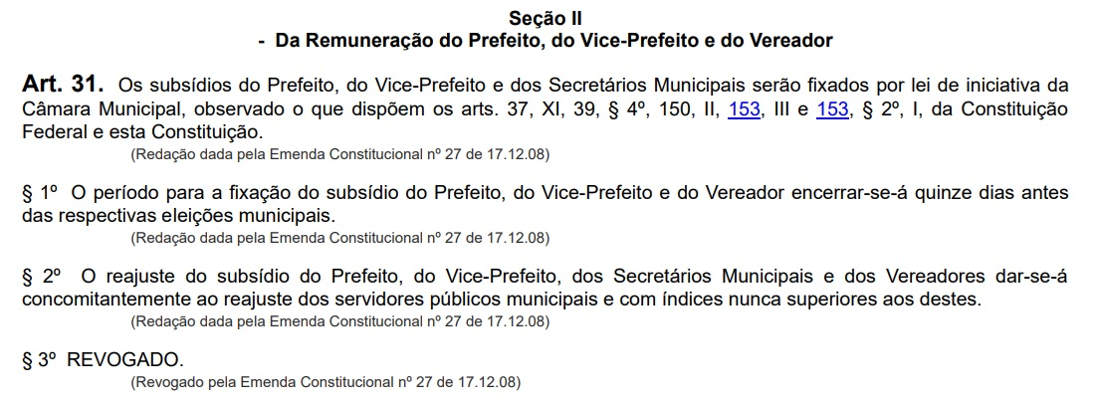
FIXAÇÃO DE SUBSÍDIOS DE AGENTES POLÍTICOS
GOVERNANÇA E GESTÃO DE FOLHAS DE PAGAMENTO NOS PODERES EXECUTIVOS
E LEGISLATIVOS

Slide 15
FIXAÇÃO DE SUBSÍDIOS DE AGENTES POLÍTICOS
Art. 29 / VII - o total da despesa com a remuneração dos Vereadores não poderá ultrapassar o montante de cinco por cento da receita do Município; (Incluído pela Emenda Constitucional nº 1, de 1992)
GOVERNANÇA E GESTÃO DE FOLHAS DE PAGAMENTO NOS PODERES EXECUTIVOS
E LEGISLATIVOS
Art. 29-A / § 1 º A Câmara Municipal não gastará mais de setenta por cento de sua receita com folha de pagamento, incluído o gasto com o subsídio de seus Vereadores. (Incluído pela Emenda Constitucional nº 25, de 2000)
Art. 29-A. O total da despesa do Poder Legislativo Municipal, incluídos os subsídios dos Vereadores e os demais gastos com pessoal inativo e pensionistas, não poderá ultrapassar os seguintes percentuais, relativos ao somatório da receita tributária e das transferências previstas no § 5º do art. 153 e nos arts. 158 e 159 desta Constituição, efetivamente realizado no exercício anterior: (Vigência)

Slide 16
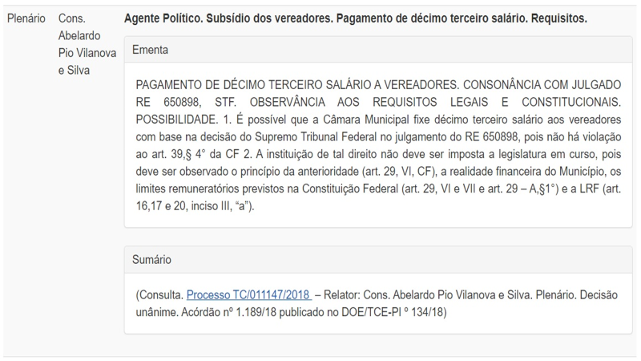
FIXAÇÃO DE SUBSÍDIOS DE AGENTES POLÍTICOS
GOVERNANÇA E GESTÃO DE FOLHAS DE PAGAMENTO NOS PODERES EXECUTIVOS
E LEGISLATIVOS

Slide 17
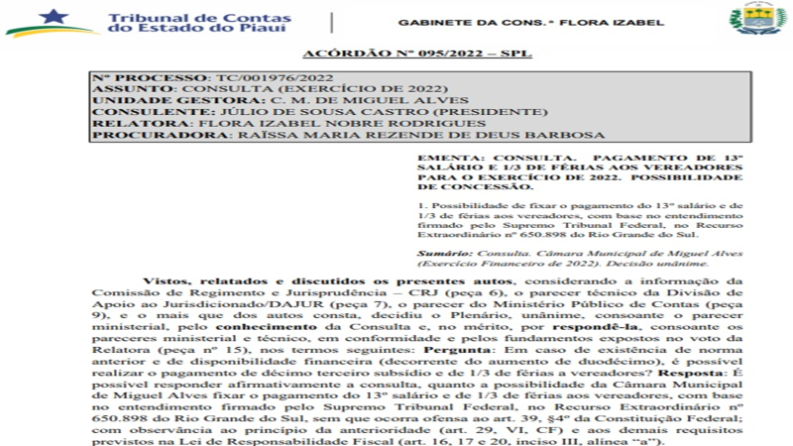
FIXAÇÃO DE SUBSÍDIOS DE AGENTES POLÍTICOS
GOVERNANÇA E GESTÃO DE FOLHAS DE PAGAMENTO NOS PODERES EXECUTIVOS
E LEGISLATIVOS

Slide 18
GOVERNANÇA E GESTÃO DE FOLHAS DE PAGAMENTO NOS PODERES EXECUTIVOS
E LEGISLATIVOS
MUITO OBRIGADO
José Inaldo de Oliveira e Silva
Auditor de Controle Externo
(86) 98838 – 0153
Jose.inaldo@tcepi.tc.br

